Slide 1
GENERATIONS ET CULTURES
RAPPORT d'ACTIVITE
2014

Slide 2
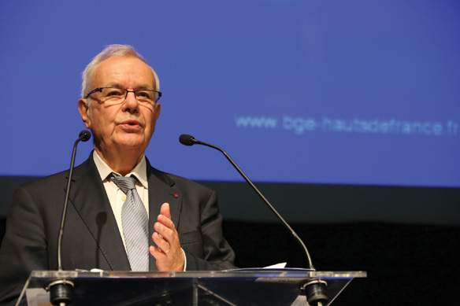
Edito du Président
2014, une année riche en activités, avec une vie associative marquée par deux événements.
Les activités
Elles se sont structurées autour de trois pôles :
Le centre de ressources : nous avons accompagné des actions dans des territoires (en particulier à Roubaix), poursuivi notre travail de valorisation de « bonnes pratiques » et organisé plusieurs ateliers thématiques ainsi que le troisième « Printemps de l’intergénération
Ces ateliers sont une nouveauté : introduits par un expert, ils permettent à des professionnels et à des bénévoles d’échanger sur une thématique. Des analyses et des propositions sont ressorties de ces trois ateliers respectivement sur :
La réussite éducative et la valeur ajoutée qu’apporte l’intergénération ;
Le logement partagé entre personnes d’âges différents ;
L’évaluation des actions intergénérationnelles.
Le « Printemps », a eu lieu en mai à Arras. Il a réuni près de 200 participants pendant une journée dans les locaux de l’université d’Artois, et a notamment permis de mettre en valeur, 7 actions remarquables, à travers des témoignages souvent très émouvants.
Un Toit à Partage/Ar’Toit 2 générations : 76 conventions signées sur l’année – dont 16 sur l’Artois
Les Foyers ARELI et ADOMA : nous continuons d’y assurer des missions d’animation qui contribuent à sortir les travailleurs migrants âgés qui résident dans ces Foyers
La vie associative
Elle a été marquée par deux évènements, l’un heureux, l’autre triste :
Heureux : notre fusion avec l’association « Ar’Toit 2 générations » qui nous a apporté une opportunité majeure d’extension de nos activités dans le Pas de Calais, et l’arrivée de nouveaux administrateurs qui nous apportent beaucoup
Triste : fin décembre, Lucile Wallez est décédée ; Elle avait présidé notre association pendant plusieurs années et continuait d’y militer activement
En 2015 nous continuons à œuvrer pour le « mieux vivre ensemble »et la citoyenneté active de tous – y compris des plus âgés - en partenariat avec d’autres organismes qui ont ce même objectif, en particulier au sein du réseau « Assemblage » que nous animons.
Un grand merci à ceux qui nous permettent d’agir : Les acteurs, bien sûr - qui sont en première ligne sur ce terrain du vivre ensemble - les bénévoles et salariés de notre association ainsi que nos financeurs - et tout particulièrement pour 2014, Nord Actif, le Crédit Coopératif, la Fondation MACIF et la Fondation des Petits frères des pauvres.
Henri Le Marois

Slide 3
Centre de ressources
A la demande de notre partenaire financier, le Conseil Régional Nord-Pas-de-Calais, nous avons continué d'œuvrer au développement du « Centre de ressources sur l‘Intergénération » avec comme ambition d'étendre son activité au niveau de la région.
ENQUETE AUPRES DE NOS PARTENAIRES
Générations et Cultures s’est associée sur le premier trimestre 2014 au Master de Sociologie- Développement local de l’Université de Lille 1. Six étudiantes ont mené des entretiens semi directifs avec près de 50 acteurs du Nord Pas de Calais mettant en œuvre des actions intergénérationnelles.
Cette enquête a donné lieu à une synthèse en mai 2014, montrant :
L’intérêt d’une majorité d’acteurs pour un site internet « base de donnée » où seraient accessibles des outils et de fiches actions, via des liens vers les sites des acteurs impliqués dans les actions intergénérationnelles ;
L’intérêt de toutes les structures interrogées pour une lettre sur l’intergénérationnel ;
Un intérêt certain pour que des fiches « bonnes pratiques » soient produites et diffusées ;
Une méconnaissance du Printemps de l’Intergénération organisé avec les membres du réseau Assemblage et un intérêt variable selon les thématiques pour les conférences ;
Un intérêt quasi-unanime pour les échanges de pratiques professionnelles entre acteurs. Les principales thématiques citées sont : la réussite éducative, combattre l’isolement, la rupture sociale, bien vieillir en établissement, le montage d’un projet intergénérationnel, l’éducation, l’appui à la parentalité, le logement intergénérationnel, les immigrés âgés ;
Enfin, une majorité des structures interrogées disent ne pas être intéressées par l’appui aux porteurs de projets
Cette étude est venue conforter les orientations prises par Générations et Cultures pour adapter son centre de ressources aux besoins des acteurs du Nord Pas de Calais.

Slide 4
Centre de ressources suite…………………………..
La réalisation d’une fonction « veille- communication »
→ Mise en place une « lettre » spécifique sur l’intergénérationnel, reprenant des informations politiques,
juridiques, des études, des informations sur les manifestations.
Deux lettres ont été diffusées à 130 contacts.
.La valorisation des bonnes pratiques
→15 fiches ont été réalisées et mises en ligne sur notre site et celui de France Bénévolat
La mise en place de manifestations
→ Deux conférences ont été organisées :
* Ciné- débat à Templeuve à partir du film documentaire « J’y suis, j’y reste » de Marie Delsalle et Pierre Rapey montrant le lien des personnes âgées avec leur logement et leur motivation à y rester ;
* Intervention d’Andrée SEVIGNY, Universitaire Québéquoise sur les pratiques intergénérationnelles au Québec.
______________________________________________________
→ Co-organisé avec les membres du réseau ASSEMBLAGE le troisième Printemps de l’Intergénération s’est déroulé cette année dans les locaux de l’Université d’Artois, adossé au Colloque international « Vivre et vieillir : Ensemble, localement et de façon soutenable » avec le matin une table ronde sur « le montage pratique de projets intergénérationnels » et 2 conférences :
« La participation des aînés à la vie de la cité au Canada » par Andrée Sevigny, Professeure, Département de médecine familiale, Université Laval, Québec ;
« Développement local et démocratie sociale au prisme du vieillissement » par Julie Castonguay, Doctorante, Université de Sherbrooke, Québec (Canada) ;
L’après-midi, s’est déroulé une table ronde « Témoignages d’acteurs engagés dans huit actions
intergénérationnelles », avec la participation de grands témoins.
Plus de 200 personnes ont participé aux échanges..

Slide 5
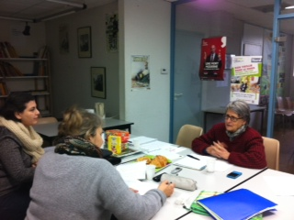
Centre de ressources suite …………………………..
L’appui aux porteurs de projets
L’objectif est de transférer des savoirs et savoir-faire méthodologiques tout en proposant à ces acteurs toutes les autres actions du Centre de Ressources.
→ 4 porteurs de projets ont été accompagnés en 2014
Le Collège Vauban à Maubeuge
Le Centre social de l’Alma à Roubaix pour la fête des grands parents de cœur et de sang
Le Centre Social de l’Avenir à Wattrelos sur son projet « paroles d’hommes, paroles de pères »
L’association Le Renouveau à Tourcoing
L’échange de pratiques professionnelles entre acteurs
→Trois ateliers ont été réalisés en 2014 sur les thèmes de :
« réussite éducative et intergénération » sur 3 séances, contribuant ainsi, avec une dizaine de participants, à construire la thématique du Printemps de l’Intergénération 2015 ;
« L’évaluation des actions intergénérationnelles », produisant avec 7 participants une grille d’aide à l’évaluation que chacun a adapté à son intervention ;
« l’habitat intergénérationnel » construisant avec 9 participants, 10 propositions pour faire avancer la question de l’habitat intergénérationnel.

Slide 6
« Un Toit à Partager »
Nous avons poursuivi l’animation du dispositif et son déploiement sur l’Artois (en nous appuyant sur le réseau initié par Ar’Toit 2 Générations) et sur l’Avesnois (en lien avec le CEAS de Sambre Avesnois).
→ Sur la Métropole lilloise
Objectif : réaliser et suivre 70 binômes (50 en 2013)
Résultat : 60 (47 en 2013) binômes réalisés et 10 seniors en attente d’une cohabitation.
12 nouveaux seniors entrés dans le dispositif et un public composé de 45 jeunes et 39 seniors.
→ Sur l’Artois
Objectif : réaliser et suivre 10 binômes
Résultats : 16 réalisés et 5 seniors en attente d’une cohabitation
7 nouveaux seniors entrés dans le dispositif et un public composé de 12 seniors et 14 jeunes.
→ Sur Sambre Avesnois
Une senior a été mobilisée
Les seniors sont âgés de 58 à 98 ans. 94% sont des femmes seules.
60% des jeunes sont étudiants, 40 % sont des jeunes travailleurs. 36% sont de nationalité étrangère.
Les bilans réalisés en fin de cohabitation permettent de constater que :
- Les échanges entre seniors et jeunes sont importants et concernent le plus souvent :
la cuisine, les repas pris ensemble, les discussions.
Tous les seniors affirment que le dispositif a favorisé leur maintien à domicile
- 97 % des jeunes trouvent le dispositif très satisfaisants et 3% satisfaisant
- 70% des seniors trouvent le dispositif très satisfaisant et 30% satisfaisant.

Slide 7
« Un Toit à Partager »
:
*le dispositif a permis à 71% des seniors de rompre leur isolement, à 19% des seniors de reculer une entrée en maison de retraite et à 10% des seniors de reculer une hospitalisation.
*67% des seniors sont très satisfaits de la relation établie avec le jeune, 25% sont satisfaits et seulement 8% qualifient la relation établie de moyenne. Ils jugent que le dispositif leur a apporté du confort (35%), une vie de famille (35%), du lien social (9%), un avantage financier (7%), un échange de compétences (6%), la découverte d’une nouvelle culture (5%), une amitié profonde (3%).
*69% des jeunes sont très satisfaits de la relation établie avec le senior, 16% sont satisfaits et seulement 15% qualifient la relation établie de moyenne. Ils jugent que le dispositif leur a apporté un échange de compétences (31%), 23% une vie dans la maison (23%), du lien social (15%), la découverte d’une nouvelle culture (12%), de la sécurité (8%), une vie de famille (6%), une amitié profonde (5%).

Slide 8
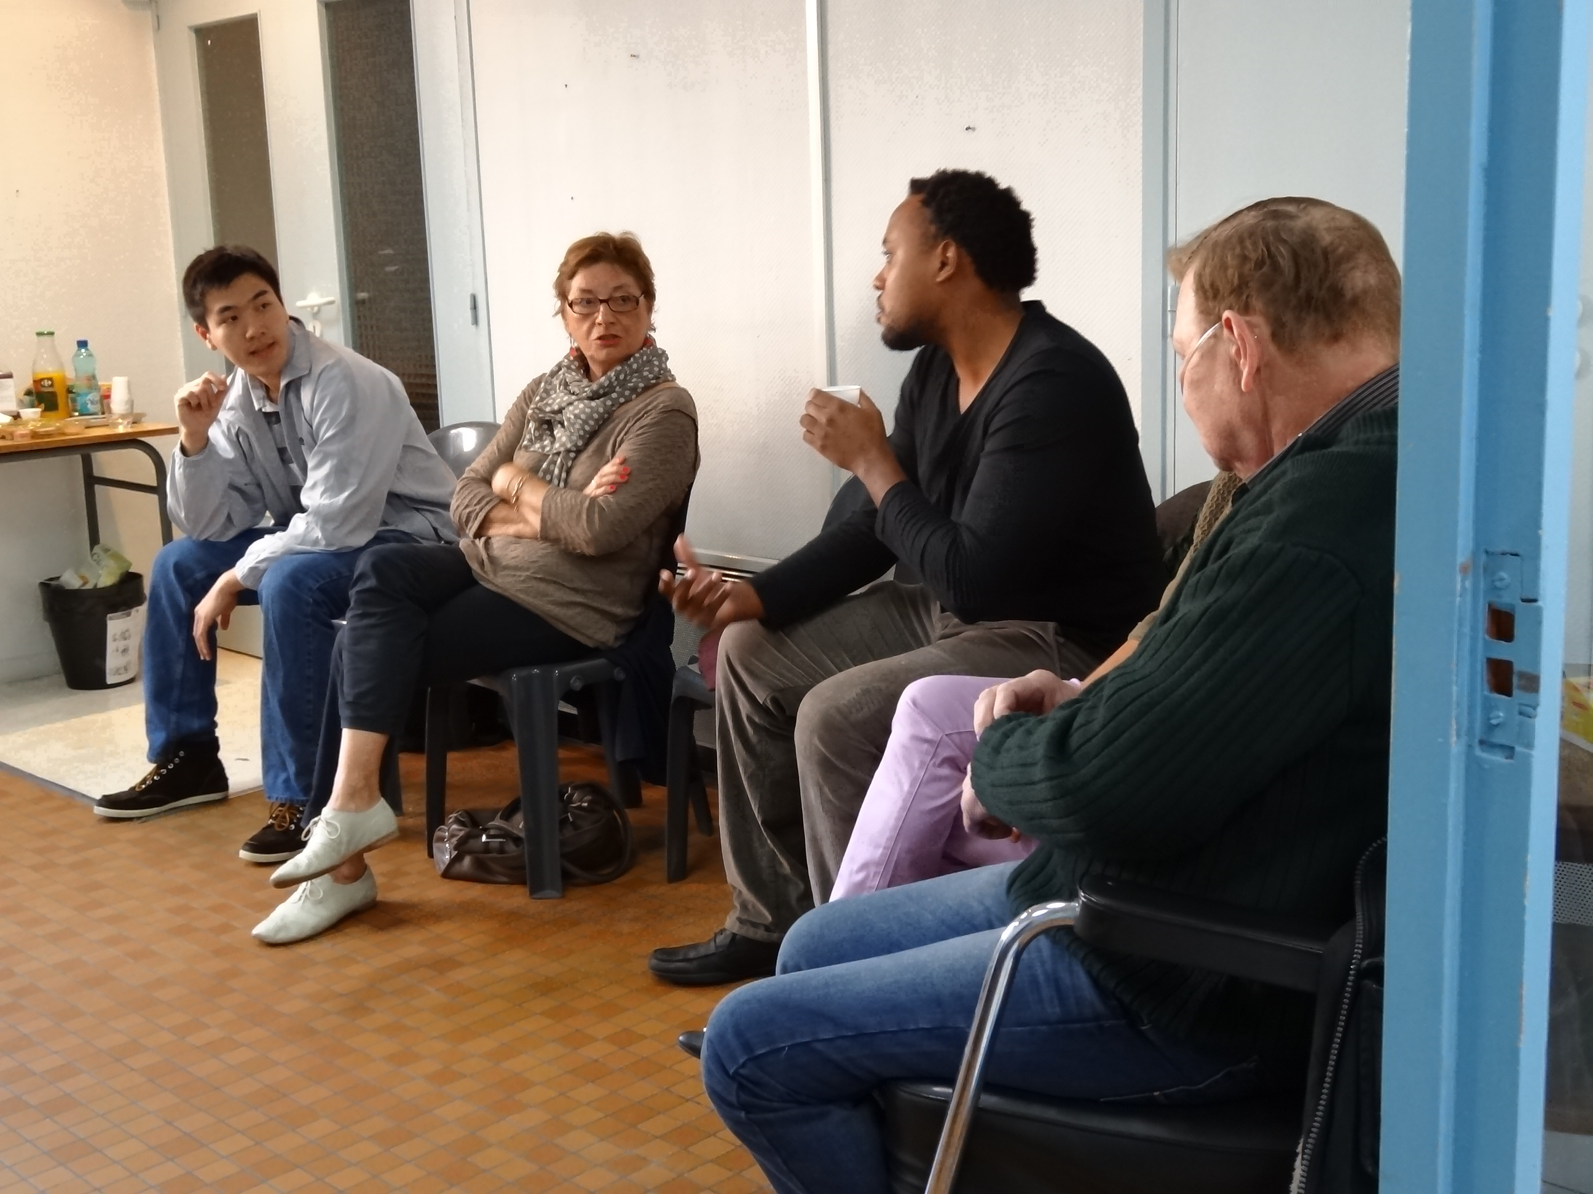
« Un Toit à Partager » suite :
;
Deux actions collectives se sont déroulées en 2014 :
- Un atelier nutrition et diététique alliant conseils pour cuisiner équilibré avec un petit budget et exercices pratiques, avec l’appui de de l’Institut Pasteur de Lille, le 8 novembre - 17 participants, 9 seniors et 8 jeunes ;
Une Auberge Espagnole, le 6 décembre - 20 seniors et jeunes et 4 administrateurs.
_________________________________
Notre association a mobilisé 8 bailleurs sociaux afin qu’ils proposent le dispositif à leurs locataires seniors dans le cadre de la loi Molle : Lille Métropole Habitat, Partenord Habitat, Notre Logis, Habitat 62/59, Maisons et Cités, Société Régionale des Cités et Jardins, SIA Habitat, Notre Logis , Pas de Calais Habitat
5 ont engagé une démarche active auprès de leurs locataires (soulignés en gras)
Un premier binôme a été créé avec un senior locataire d’Habitat 62- 59
_________________________________
De nombreuses rencontres ont été menées pour permettre ce développement : 19 élus de Collectivités locales ou Conseils Généraux, 22 directions de CCAS ou CLIC, 12 directions de Centres sociaux, 12 structures d’accompagnement de seniors, 17 structures d’accompagnement de jeunes.
___________________________________
Nous avons participé à 6 forums sur le logement
et bénéficié de 9 articles de presse.

Slide 9
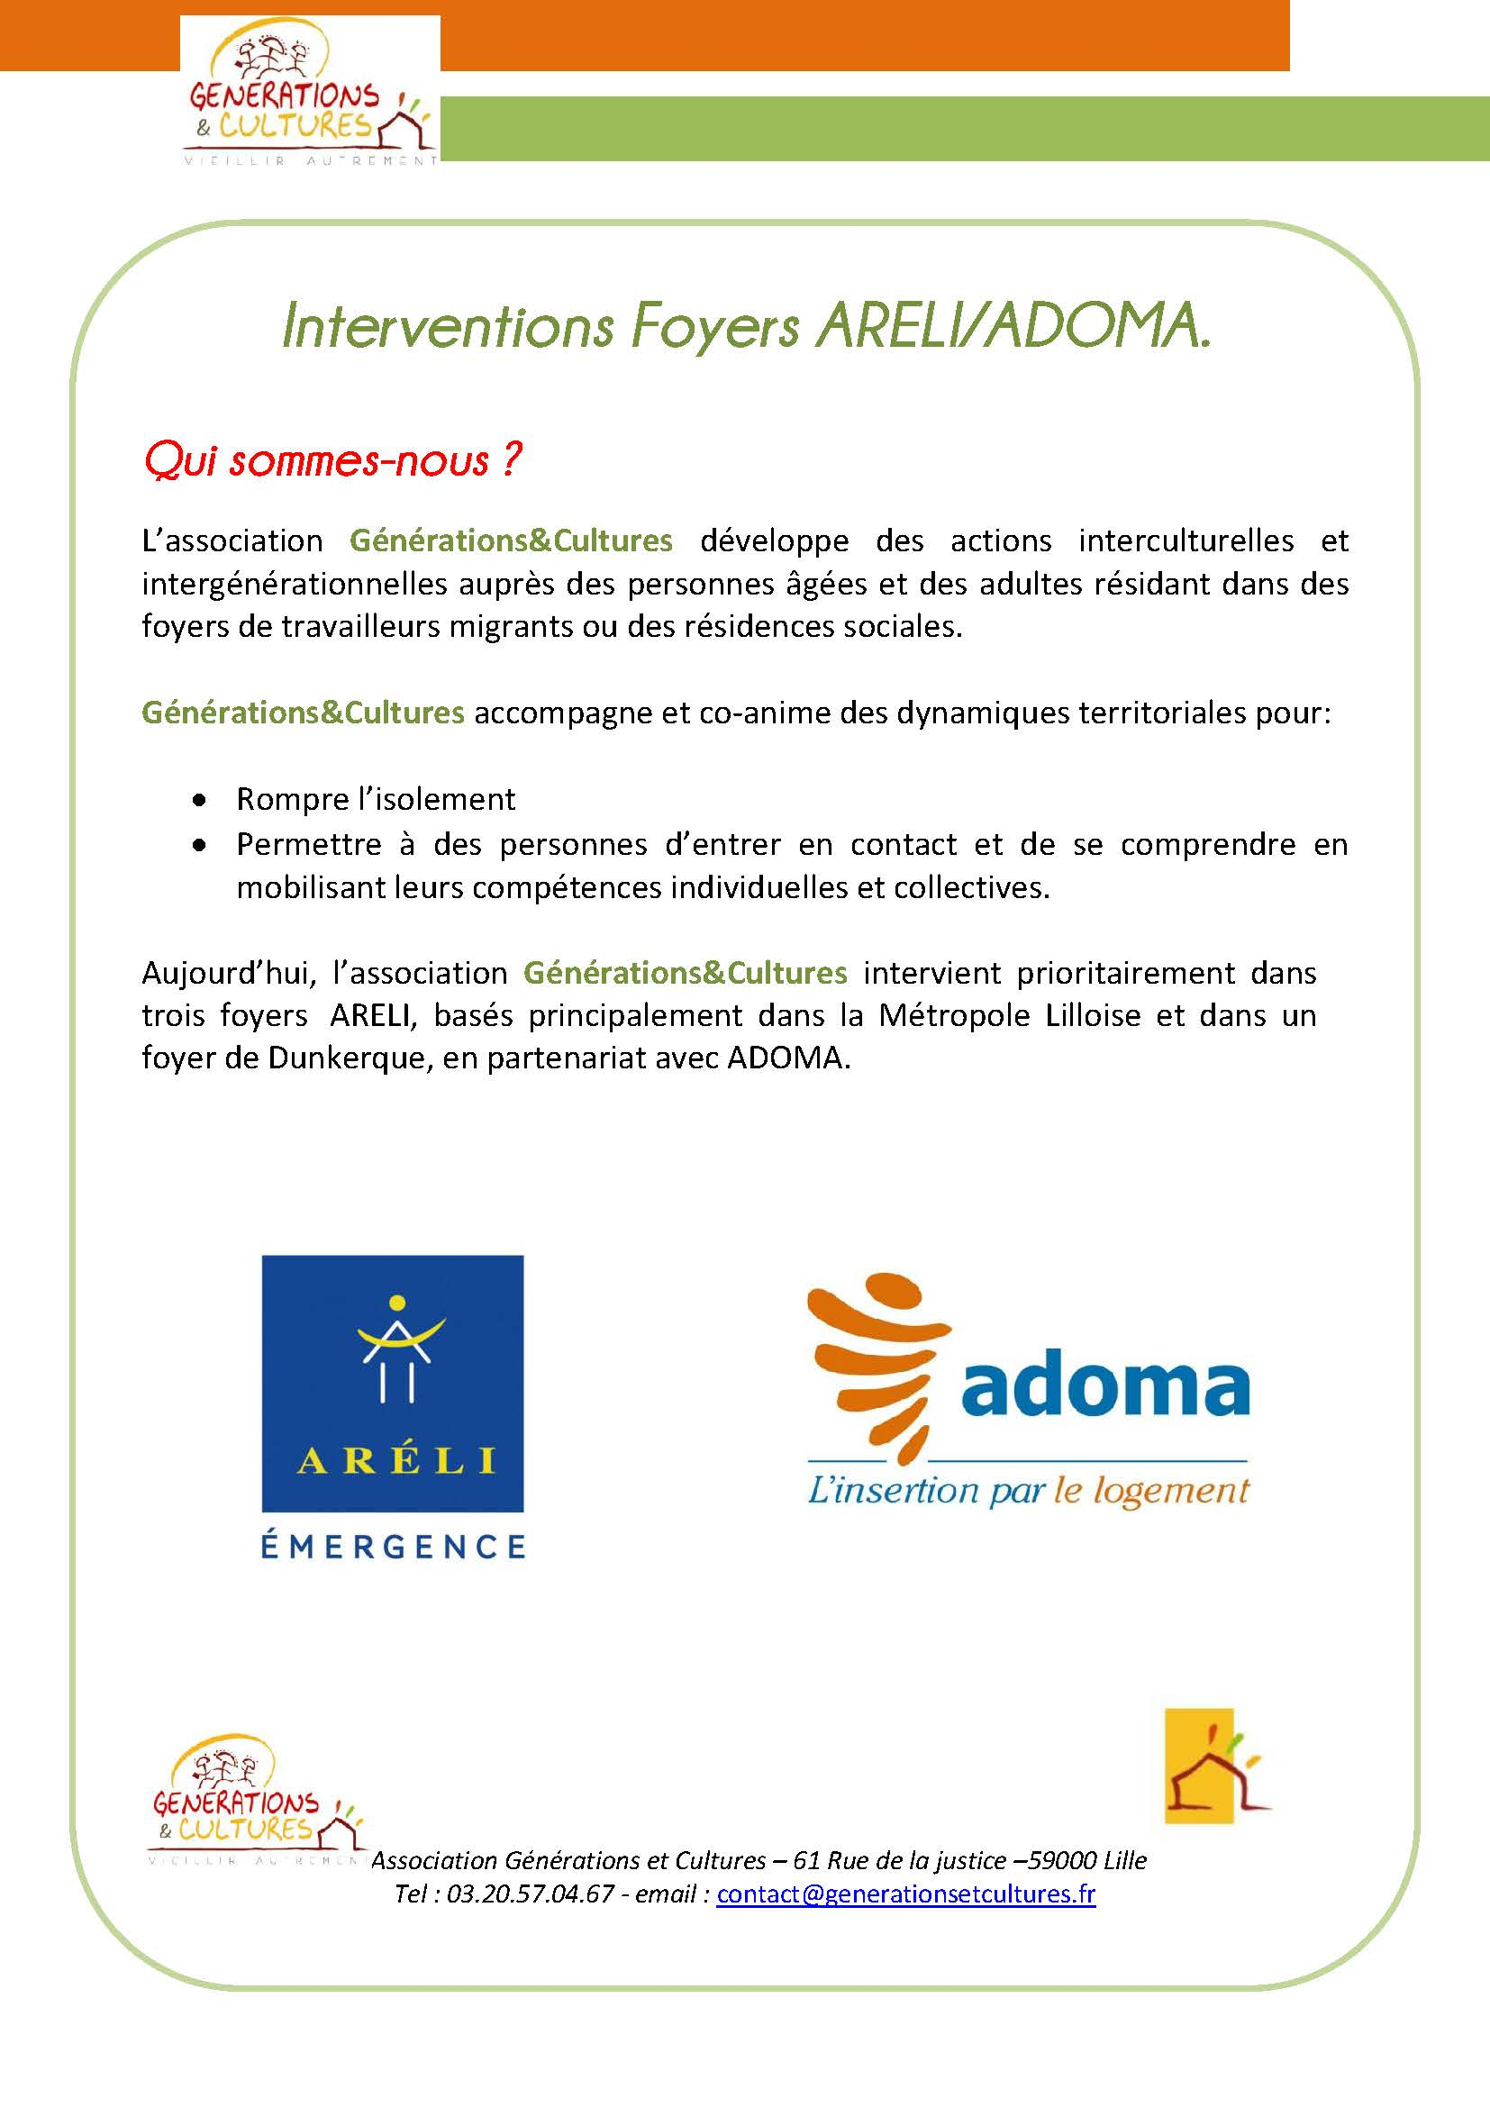
L’intervention dans les foyers ARELI et ADOMA
Notre action consiste à créer des liens entre les migrants âgés de plus de 60 ans, les adultes âgés de 25 à 55 ans résidant dans les foyers et résidences sociales et l'ensemble des habitants du territoire concerné afin de lutter contre l’isolement via la mise en place des temps de rencontres et d’échanges conviviaux.
Nous sommes intervenus dans 5 résidences ARELI sur Lille, Tourcoing, Wattrelos et Faches -Thumesnil et, pour la première fois, à la demande initiale de la Ville de Dunkerque, dans la Résidence sociale La Batellerie gérée par ADOMA à Dunkerque.
Ces actions ont concerné environ 60 personnes âgées et adultes ayant participé activement aux actions et 30 autres qui y ont participé de façon plus occasionnelle.
Environ 75 habitants et acteurs associatifs se sont associés aux actions proposées.
Les différents sites ont accueilli de multiples manifestations. De nombreuses festivités y ont été organisées : des repas préparés par les résidents, des projections – débats, la fête « Bienvenue à Moulins », la fête des habitants du Virolois à Tourcoing, la Fête des Voisins etc…
Des sorties dans les lieux culturels de la métropole ont été organisées : IMA NPDC, semaine de l’Afrique à Roubaix, festival du film citoyen de Tourcoing, une visite du zoo de Lille.

Slide 10
Convention pluriannuelle d'objectifs à Roubaix
Nous avons signé avec la Ville de Roubaix, une convention pluriannuelle d'objectifs en janvier 2013. Les objectifs suivants nous ont été confiés :
La formation à la collecte de la mémoire de la diversité et du vivre ensemble à Roubaix :s’est poursuivie avec une deuxième formation à la collecte et valorisation de la mémoire du vivre ensemble et de la diversité mobilisant 8 roubaisiens, salariés ou bénévoles de 4 associations membres du CRIC. Trois récits de vie ainsi réalisés ont été mis en ligne sur le site de La Fabrique.
La valorisation des langues étrangères pratiquées à Roubaix :
Nous avons rencontré 30 associations roubaisiennes pour identifier la place des langues étrangères et des différentes pratiques langagières (l'argot, le verlan, etc…) dans le paysage urbain, culturel et social de la Ville de Roubaix. Nous avons identifié les volumes de populations concernés mais aussi et surtout ce que ces associations étaient prêtes à partager pour permettre la valorisation des langues étrangères pratiquées à Roubaix (cours de langue ou de cuisine, aide à la préparation de voyages…).
L’accompagnement du Centre Social de l’Alma dans la prise en charge directe de « la Fête des Grands-parents de cœur ou de sang ».
.

Slide 11
Notre Conseil d'Administration :
Ils nous ont soutenus en 2014
ETAT – ACSE - DRJSCS
Conseil Régional Nord Pas de Calais
Conseil Général du Nord
Métropole Européenne de Lille
CARSAT
Ville de Roubaix
Ville de Lambersart
Maisons et Cités
Fondation de France
Fondation MACIF
Fondation Les Petits Frères des Pauvres
Président : Henri Le Marois
Vice - Président : Jean-Marc Julien
Vice - Présidente : Nathalie Gheerbrant
Trésorier : Pascal Desreumaux
Secrétaire : Francis Werquin
Autres membres du bureau : Antoinette Le Marois, Jean-Paul Sergent, Chantal Uytterhaegen
Les autres membres du conseil d'administration :
Laure Blanchet, Marie-Paule Bocquet, Nicolas Froidure, Alain Haas, James Habourdin, Cindy Picavet, Alain Ramage, Alain Villez, Lucile Wallez
En tant que personne morale : le CEAS de Sambre-Avesnois représenté par Bernard Brohette et Louis Temperman

Slide 12
GENERATIONS et CULTURES
61, rue de la Justice 59000 Lille
Tél. :03 20 57 04 67
contact@generationsetcultures.fr untoitapartager@generationsetcultures.fr
WWW.generationsetcultures.fr

